Slide 2
Planung des Prozesses
Spezifikation der Anforderungen an das Produkt
Design des Software-Produkts
Implementierung
Diverse Tests des Software-Produkts

Slide 3
Softwareprojekte
Einfache (Organic Mode) Projekte
Komplexe (Embedded) Projekte
Mittelschwere (Semi-Detached) Projekte

Slide 5
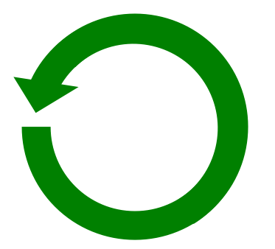
Produkt
Backlog
Sprint
Backlog
2-4 Wochen

Slide 6
Grundsatz der Klarheit
Grundsatz der Richtigkeit
Grundsatz der Relevanz
Grundsatz der Vergleichbarkeit
Grundsatz der Wirtschaftlichkeit
Grundsatz des systematischen Aufbaus

